Slide 1

ANÁLISIS EXPLOTARIO DE DATOS
EVOLUCIÓN
DE LA NBA
ARTURO GUZMAN SOLERA

Slide 2

ÍNDICE
01
HIPÓTESIS
02
EV. TIROS
03
ROBOS/PÉRDIDAS
04
EV. BASES
05
EV. PÍVOTS
06
CONCLUSIONES

Slide 3
HIPÓTESIS
HA EVOLUCIONADO EL JUEGO HACIA EL JUEGO EXTERIOR, PRODUCIÉNDOSE MÁS TRIPLES
LAS POSICIONES DE BASE Y PÍVOT HAN CAMBIADO SU ESTILO DE JUEGO
HAN AUMENTADO EL Nº DE ROBOS Y DE PÉRDIDAS

Slide 4
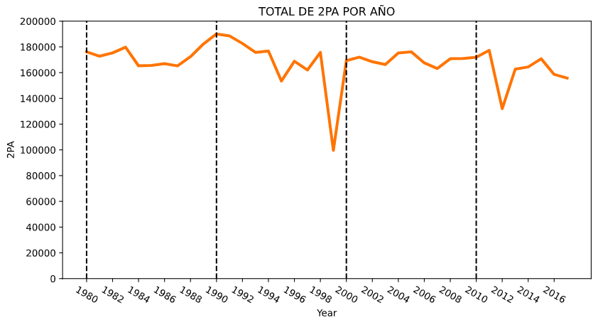
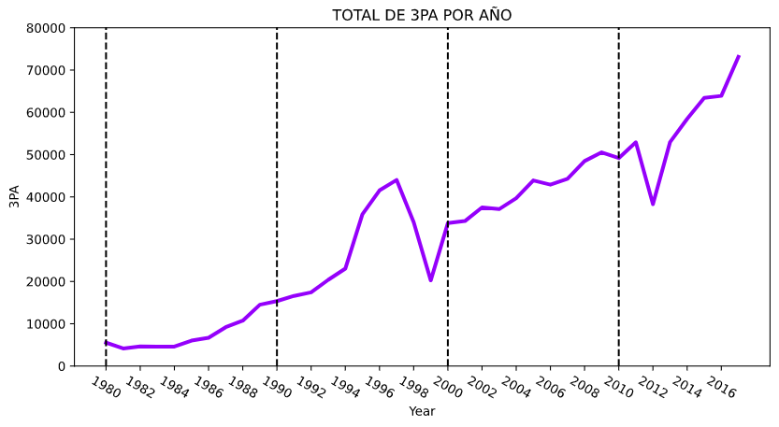
EVOLUTIVO
- TIROS DE 2
- TIROS DE 3

Slide 5
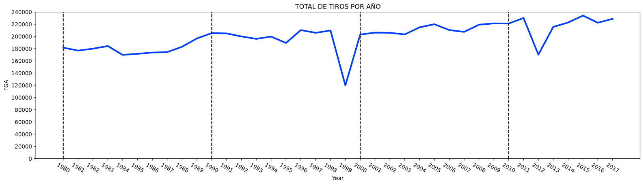
EVOLUCIÓN TIROS DE CAMPO
EL Nº TOTAL DE TIROS HA IDO AUMENTANDO
181.712
205.454
203.116
221.161
97,0 % 2p
92,5 % 2p
83,4 % 2p
77,8 % 2p
3,0 % 3p
7,5 % 3p
16,6 % 3p
22,2 % 3p

Slide 6
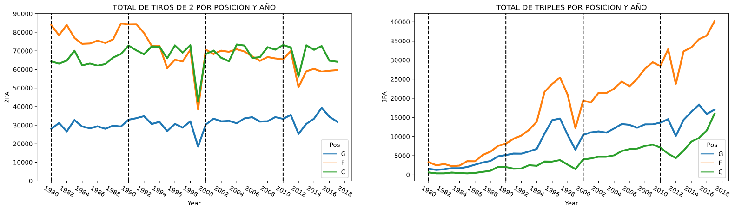
TIROS DE 2 Y DE 3 PUNTOS POR POSICIÓN
Content Here
Content Here
Content Here
AUMENTO LIGERO
AUMENTO x3
Content Here
DESCENSO NOTABLE
AUMENTO x8
AUMENTO LIGERO
AUMENTO x3

Slide 7
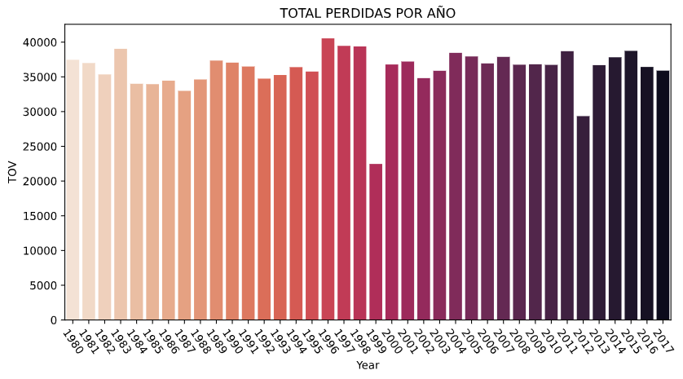
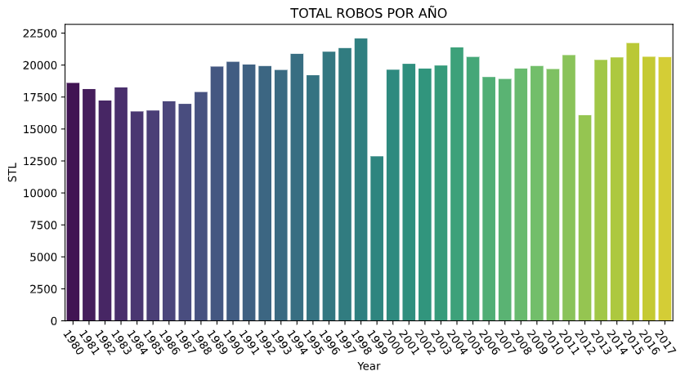
EVOLUCIÓN ROBOS Y PÉRDIDAS
ENTRE 34.000 Y 40.000
Content Here
Content Here
ENTRE 16.000 Y 22.000

Slide 8
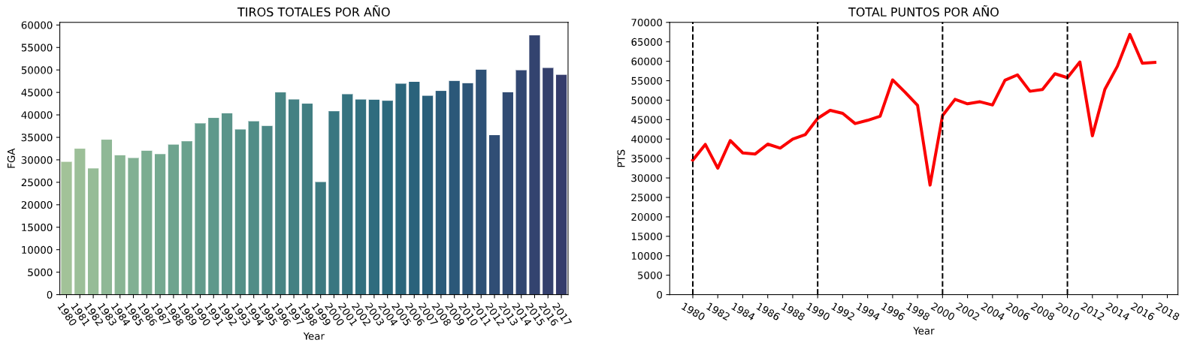
EVOLUCIÓN DE LOS BASES
+ TIROS DE CAMPO
+ PUNTOS

Slide 9
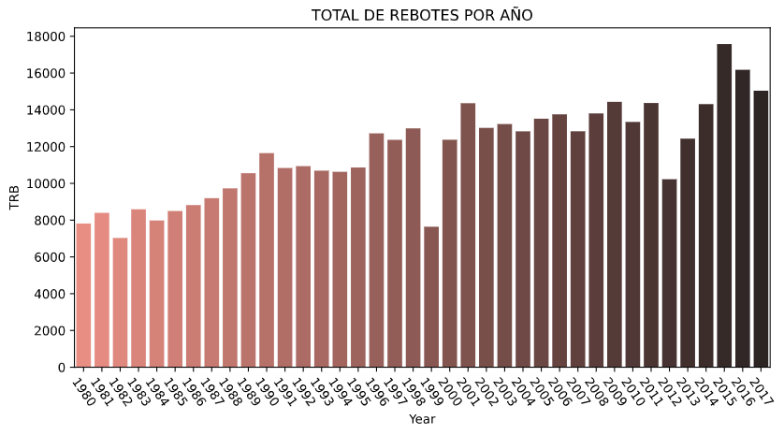
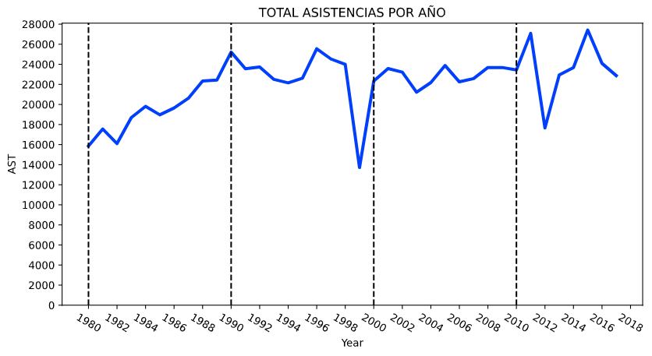
EVOLUCIÓN DE LOS BASES
+ REBOTES
+ ASISTENCIAS

Slide 10
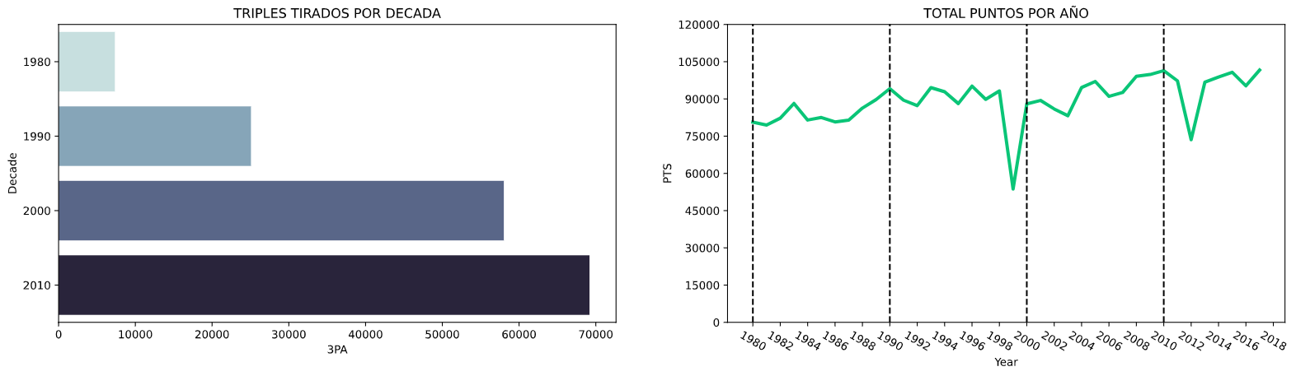
EVOLUCIÓN DE LOS PÍVOTS
+ TRIPLES
+ PUNTOS

Slide 11
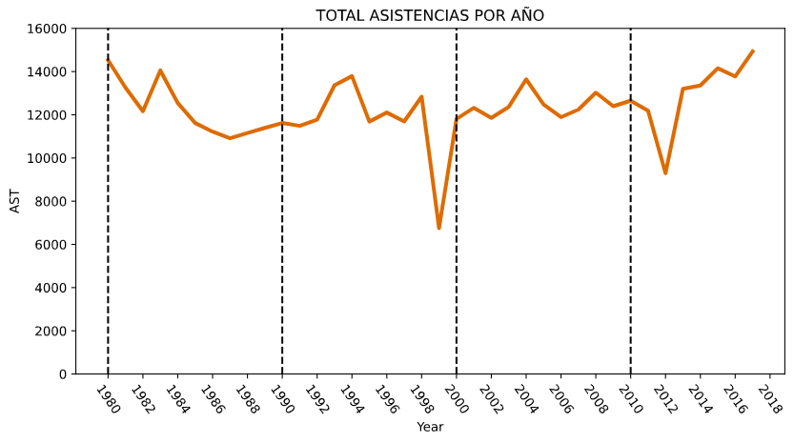
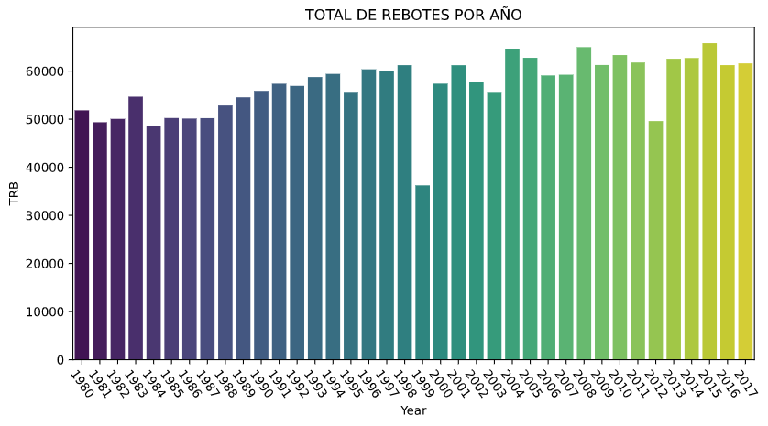
EVOLUCION DE LOS PÍVOTS
+ ASISTENCIAS
+ REBOTES

Slide 12
CONCLUSIONES
01
HAN AUMENTADO EL Nº DE TIROS DE CAMPO
05
LOS BASES REALIZAN MÁS TIROS, TRADUCIÉNDOSE EN MÁS PUNTOS
02
LOS TIROS DE 2 PTS SE HAN REDUCIDO CON LA APARICIÓN DE LOS TRIPLES
06
LOS BASES CONSIGUEN MÁS REBOTES Y ASISTENCIAS POR PARTIDO
03
EL Nº DE TRIPLES HA AUMENTADO CONSIDERABLEMENTE
07
LOS PÍVOTS SON MÁS POLIVALENTES ACTUALMENTE
04
EL Nº DE ROBOS Y DE PÉRDIDAS NO HA VARIADO
08
EL JUEGO ES MÁS RÁPIDO, REALIZÁNDOSE MÁS ACCIONES

Slide 13
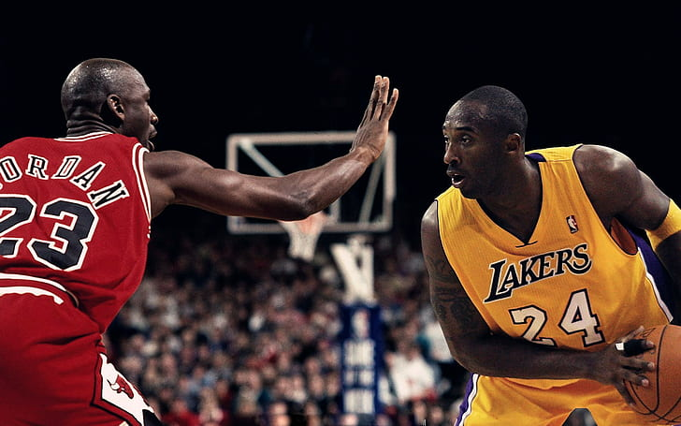
MUCHAS GRACIAS

